Slide 1
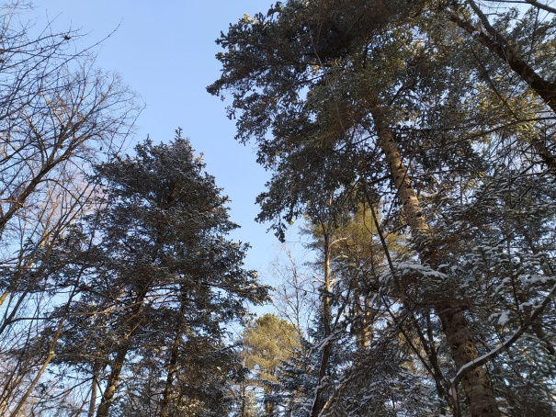
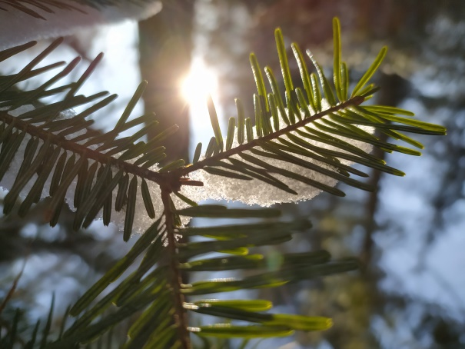
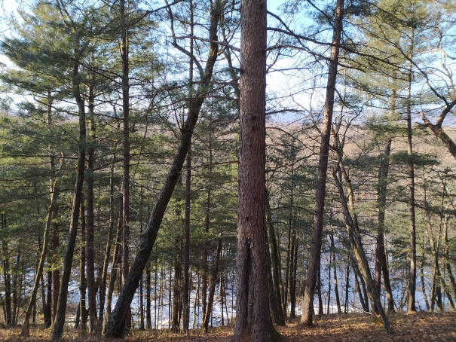
КОНКУРС ГРАНТОВ ДЛЯ ООПТ «СОХРАНЯЯ ЛЕС, СОХРАНЯЕМ КЛИМАТ» НОМИНАЦИЯ «НЕТ ЛЕСНЫМ ПОЖАРАМ: ПРОЩЕ ПРЕДОТВРАТИТЬ, ЧЕМ ВОССТАНОВИТЬ»
ФЕДЕРАЛЬНОЕ ГОСУДАРСТВЕННОЕ БЮДЖЕТНОЕ УЧРЕЖДЕНИЕ
«ГОСУДАРСТВЕННЫЙ ПРИРОДНЫЙ ЗАПОВЕДНИК «БАСТАК»
«Внедрение цифровой системы видеонаблюдения за лесными пожарами «Лесохранитель»
Еврейская автономная область

Slide 2
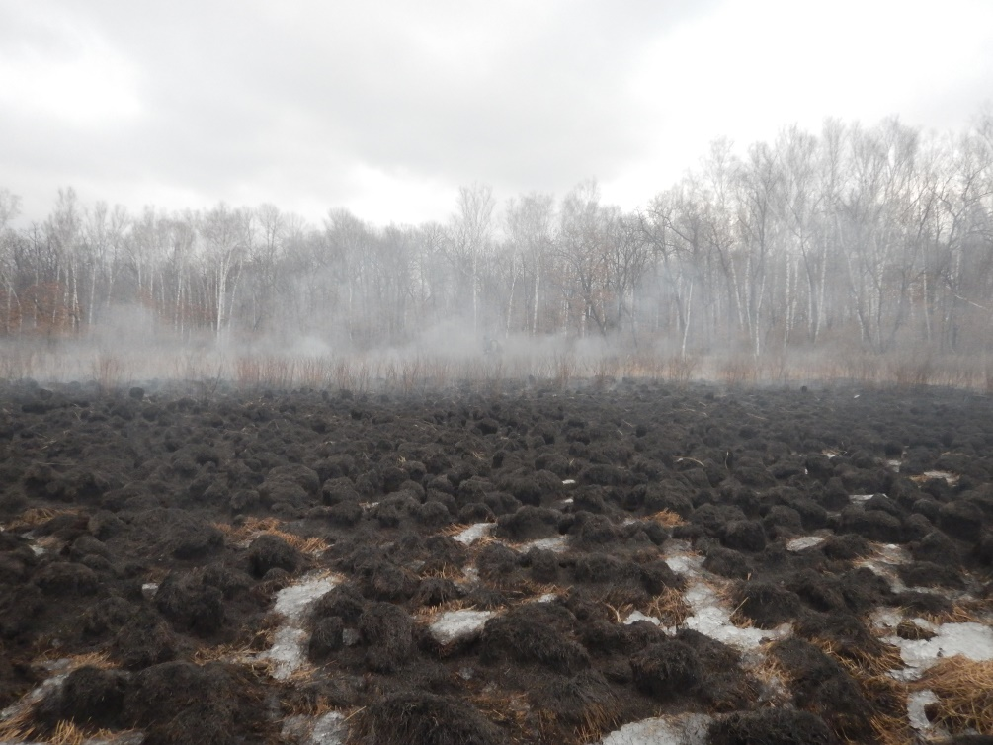
КРАТКОЕ ОПИСАНИЕ ПРОЕКТА
Разработка и внедрение системы видеонаблюдения на территории государственного природного заповедника «Бастак» и его охранных зон современной и высокоэффективной системы мониторинга лесных пожаров «Лесохранитель» позволит своевременно обнаружить возгорание, угрожающее особо охраняемой природной территории.
2

Slide 3
ЦЕЛЬ ПРОЕКТА
Внедрение цифровой системы видеонаблюдения за лесными пожарами «Лесохранитель»
РУКОВОДИТЕЛЬ ПРОЕКТА
Калинин А. Ю. – к.б.н., заслуженный эколог Российской Федерации, директор ФГБУ «Государственный природный заповедник «Бастак».
КОМАНДА ПРОЕКТА
Кривошеев С. А. – заместитель директора по охране окружающей среды;
Горелов В. А. – научный сотрудник;
Калинина И. А. – заместитель главного бухгалтера;
Ростова А. В. – специалист по экологическому туризму.
3

Slide 4
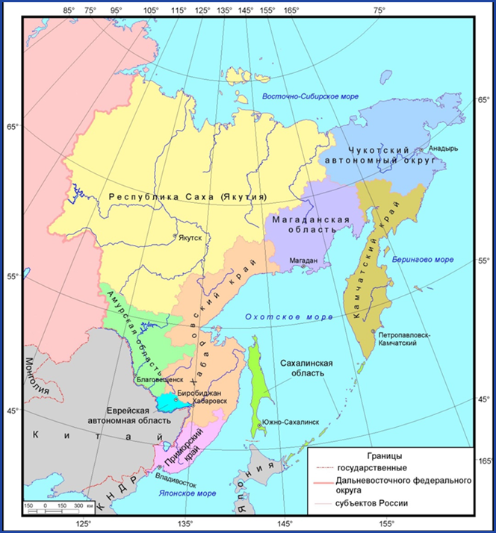
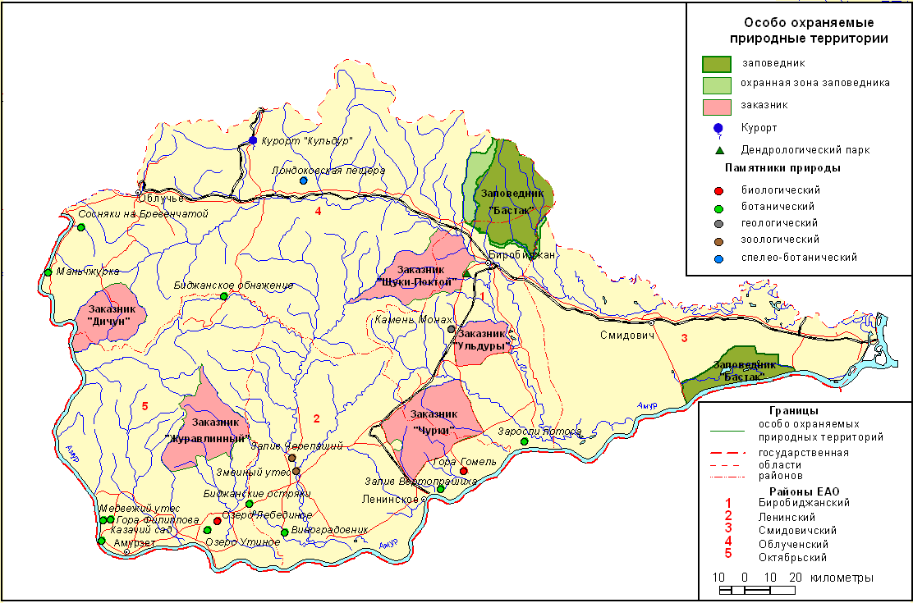
ОБОСНОВАНИЕ ПРОЕКТА
Государственный природный заповедник «Бастак» расположен на юге Дальнего Востока, в Еврейской автономной области (ЕАО) и представлен двумя кластерными участками: «Центральный» расположенным в 15 км севернее областного центра г. Биробиджан, и «Забеловский» находящегося юго-восточнее районного центра пос. Смидович (ЕАО).
4

Slide 5
ОБОСНОВАНИЕ ПРОЕКТА
Площадь земель покрытая лесной растительностью составляет 71399,5 га, что составляет 56% от общей площади заповедника Бастак.
5

Slide 6
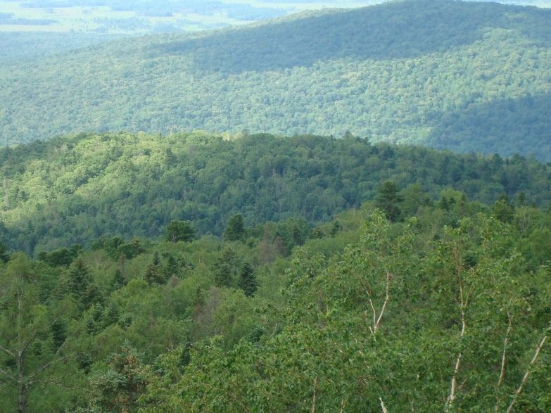
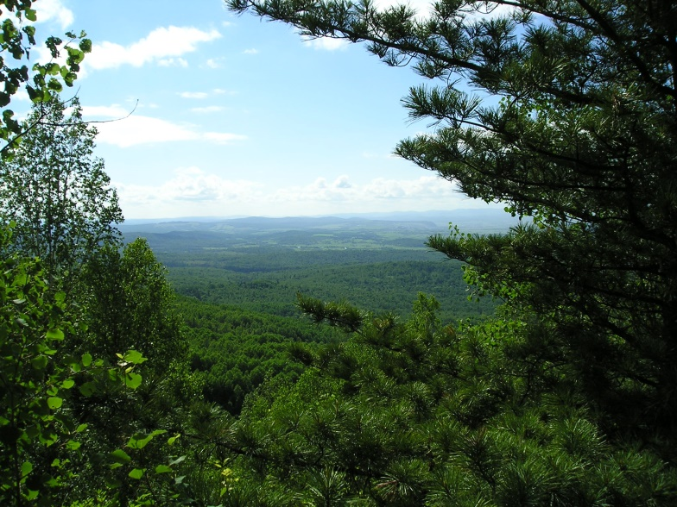
ОБОСНОВАНИЕ ПРОЕКТА
Основу растительного покрова заповедника «Бастак» представляют вечнозеленые и летнехвойные бореальные таежные и неморальные листопадные леса в сочетании с лиственничными редколесьями на участках прирусловых низин.
Наиболее ценной и значимой лесной формацией заповедника, характеризующейся максимальным разнообразием природной биоты являются широколиственно-елово-кедровые леса.
Ельники с кедром имеют богатый видовой состав древесных (береза желтая, клен, липа, лещина) и травянистых растений. Важной частью структуры растительного покрова являются группировки южно-таежных лиственничников.
6

Slide 7
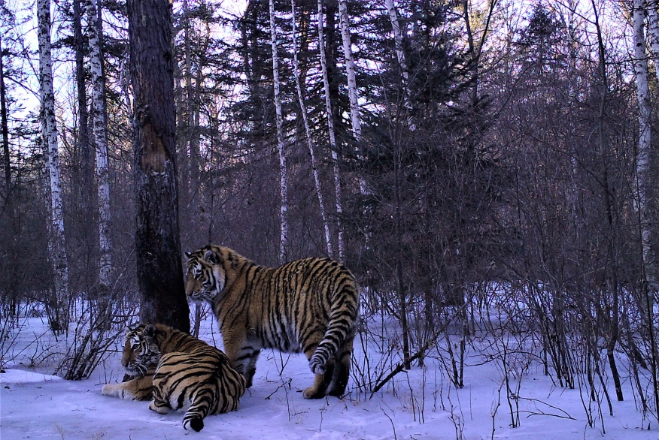
ОБОСНОВАНИЕ ПРОЕКТА
На территории заповедника «Бастак» произрастают 2136 видов растений 30 из них включены в Красную книгу РФ, 74 вида включены в Красную книгу ЕАО.
Территория является местообитанием локальной популяции амурского тигра, местом гнездования дальневосточного аиста и черного журавля.
7

Slide 8
ОБОСНОВАНИЕ ПРОЕКТА
Особо охраняемая природная территория характеризуется повышенной природной пожарной опасностью и очень высокой степенью горимости. Четко выражены весенний (апрель-май) и осенний (октябрь-ноябрь) пожароопасные периоды.
8

Slide 9
ОБОСНОВАНИЕ ПРОЕКТА
Наиболее горимыми районами ООПТ являются южная часть кластера «Центральный» и вся территория кластера «Забеловский» заповедника «Бастак».
ПРИЧИНА: переход огня с сопредельных территорий
9

Slide 10
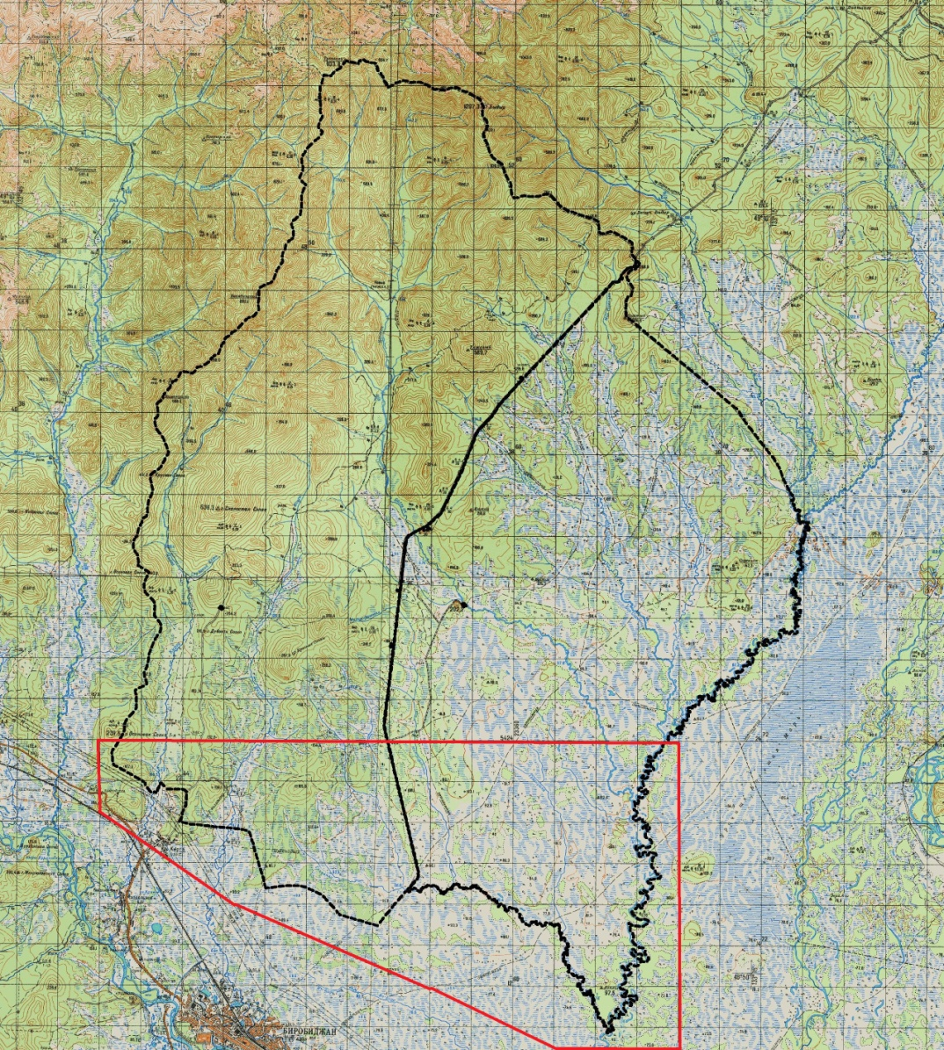
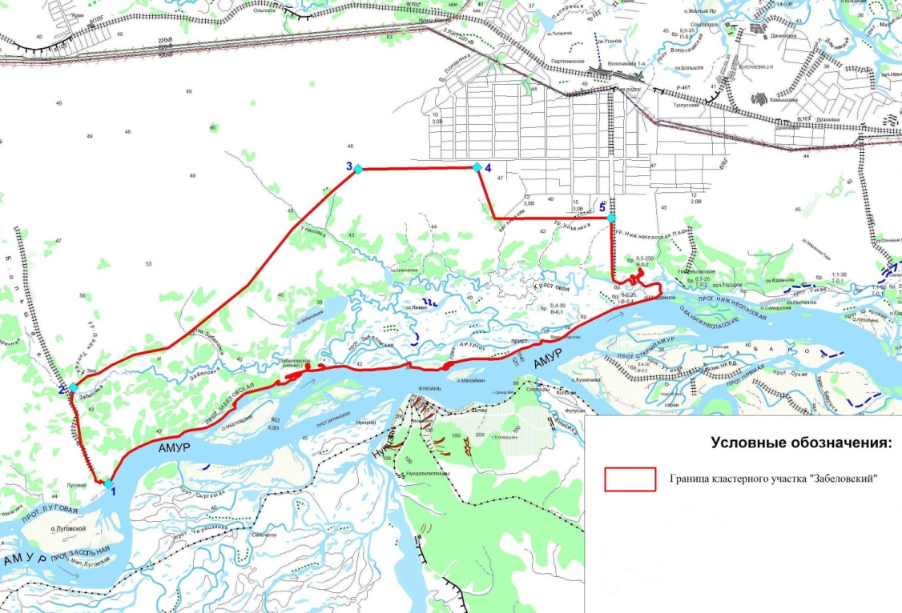
ОБОСНОВАНИЕ ПРОЕКТА
НАИБОЛЕЕ ГОРИМЫЕ РАЙОНЫ ООПТ
Несмотря на то, что переход огня возможен со всех сторон заповедника, выделяются наиболее горимые районы ООПТ: территория кластерного участка «Забеловский» и южная часть участка «Центральный»
Территория кластерного участка «Забеловский»
Южная часть кластера «Центральный»
10

Slide 11
ОБОСНОВАНИЕ ПРОЕКТА
МОНИТОРИНГ ЛЕСНЫХ ПОЖАРОВ
На сегодняшний день, мониторинг лесных пожаров на территории заповедника «Бастак» осуществляется тремя способами:
Авиапатрулирование
Автомобильное патрулирование
Космический (спутниковый) мониторинг
На территории Дальневосточного федерального округа по спутниковому мониторингу информация о термоточках появляется ежедневно только после 14:00, что не позволяет владеть достаточно полной информацией для принятия своевременных решений.
Потеря 5-6 часов на обнаружение и ликвидацию возгорания приводит к увеличению маленького пожара до состояния многокилометровой кромки.
11

Slide 12
ОБОСНОВАНИЕ ПРОЕКТА
МОНИТОРИНГ ЛЕСНЫХ ПОЖАРОВ С ПОМОЩЬЮ СИСТЕМЫ «ЛЕСОХРАНИТЕЛЬ»
Разработанная цифровая система видеонаблюдения «Лесохранитель» - единый комплекс, который состоит из:
цифровых камер видеонаблюдения;
серверов;
программного обеспечения;
геоинформационной системы;
средств безопасности
каналов передачи данных
Данная система позволяет обнаружить даже маленькое задымление на расстоянии до 20 км. Обнаружив дым, они оперативно фиксируют и передают координаты возгорания оперативным дежурным заповедника.
12

Slide 13
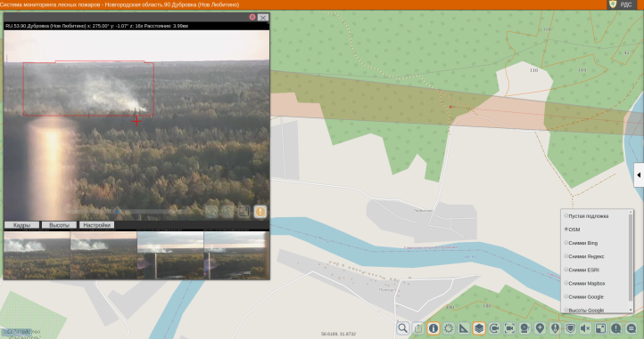
ОБОСНОВАНИЕ ПРОЕКТА
МОНИТОРИНГ ЛЕСНЫХ ПОЖАРОВ С ПОМОЩЬЮ СИСТЕМЫ «ЛЕСОХРАНИТЕЛЬ»
Система «Лесохранитель» широко применяется более чем в 50 регионах России. Применение данной системы неоднократно доказало свою эффективность.
13

Slide 14
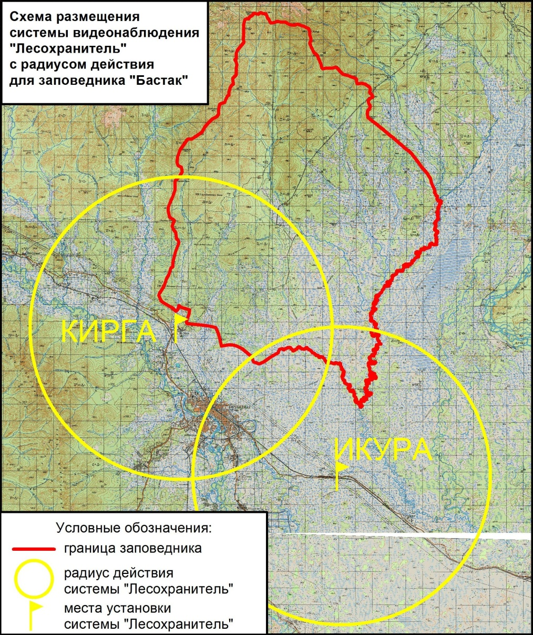
ОБОСНОВАНИЕ ПРОЕКТА
МОНИТОРИНГ ЛЕСНЫХ ПОЖАРОВ С ПОМОЩЬЮ СИСТЕМЫ «ЛЕСОХРАНИТЕЛЬ»
С помощью ООО «Формоза-Софт» определены три вышки сотовой связи расположенные вблизи территории заповедника «Бастак».
14

Slide 15
ОБОСНОВАНИЕ ПРОЕКТА
ПОКАЗАТЕЛИ УСПЕХА СИСТЕМЫ «ЛЕСОХРАНИТЕЛЬ»
Преимущество использования данной системы – своевременное получение актуальных данных о возгорании, в том числе на сопредельных территориях, для предупреждения перехода огня на территорию ООПТ.
Оперативное обнаружение возгораний, угрожающих территории заповедника «Бастак» сократит количество возгораний на особо охраняемой природной территории на 25%.
Снижение возгораний на данных территориях предотвратит гибель редких видов растений и животных, занесенных в Красную книгу РФ и ЕАО, а также уничтожение наиболее ценных и значимых лесных формаций заповедника «Бастак».
15

Slide 16
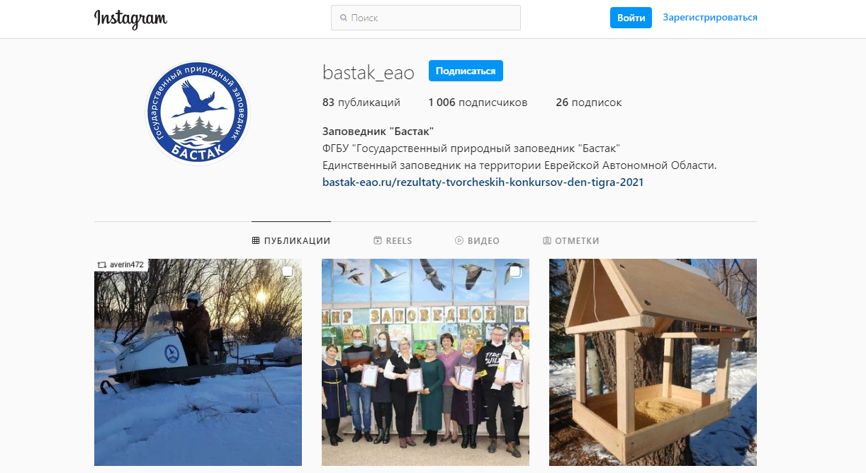
ОСВЕЩЕНИЕ ПРОЕКТА В СМИ
Сотрудники заповедника «Бастак» активно сотрудничают с региональными СМИ для освещения эколого-просветительских и охранных мероприятий. Регулярно выходят теле-радио новостные сюжеты.
Также, на сайте и на Instagram-странице заповедника «Бастак», будет создана вкладка «Красивый мир», где будут освещаться все новости сотрудничества.
16

Slide 17
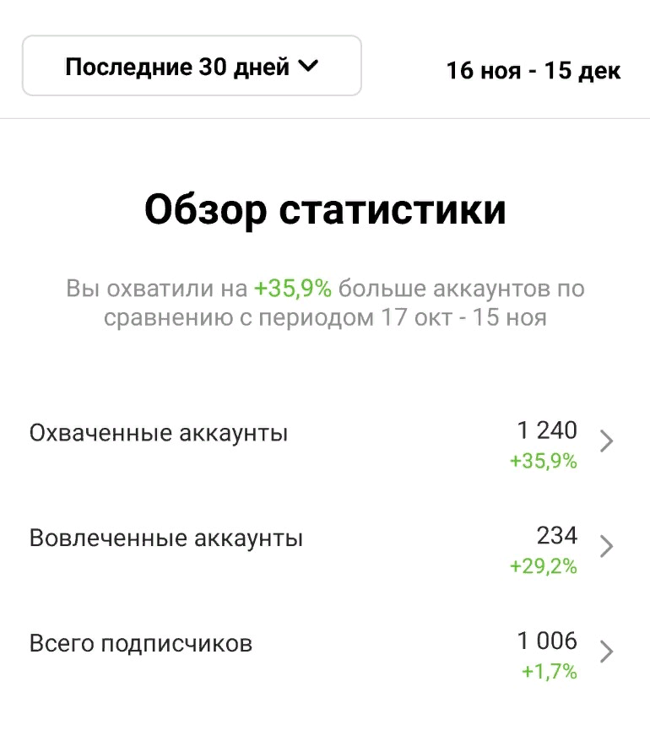
ОСВЕЩЕНИЕ ПРОЕКТА В СМИ
На данный момент, Instagram-страница заповедника насчитывает более 1000 подписчиков. За последние 30 дней количество охваченных аккаунтов 1240 (+35,9%), в основном с Дальнего востока России.
Предоставление статистики просмотров сайта заповедника возможно по запросу.
17

Slide 18
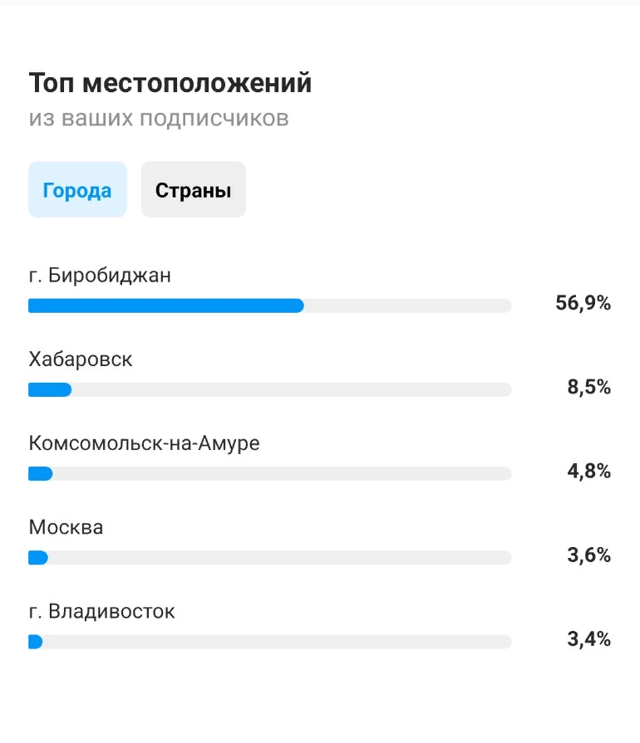
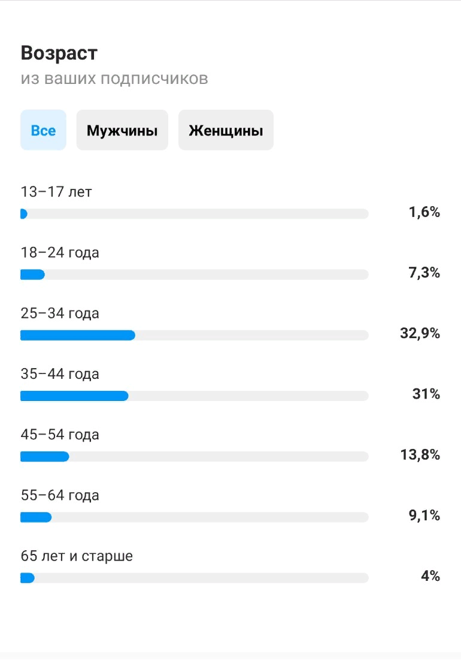
ОСВЕЩЕНИЕ ПРОЕКТА В СМИ
18

Slide 19
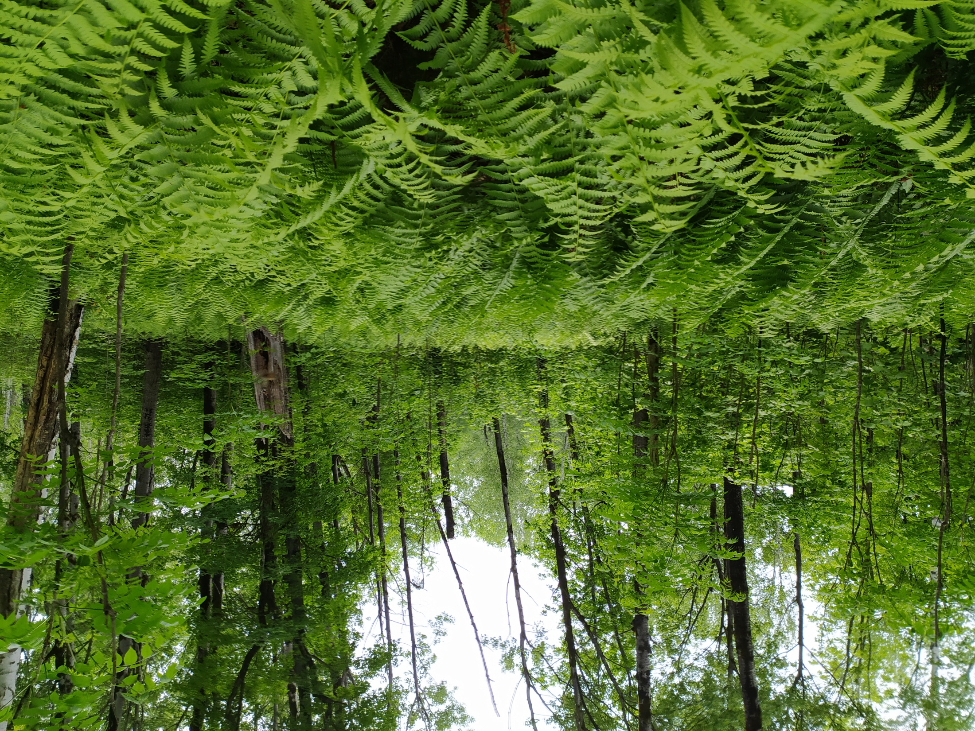
БЛАГОДАРЮ ЗА ВНИМАНИЕ!

